Slide 1
Apresentação Institucional
Associação Brasileira de
Hidrogênio e Combustíveis Sustentáveis - ABHIC
Sérgio Augusto Costa | Presidente Executivo
Apresentação
para:

Slide 2
Um marco no mercado
do Brasil
A Associação Brasileira de Hidrogênio e Combustíveis Sustentáveis (ABHIC) é uma entidade nacional, sem fins lucrativos, que tem como missão implementar e otimizar as condições de mercado, tecnológicas e regulatórias necessárias para o desenvolvimento do hidrogênio e dos combustíveis sustentáveis no Brasil.
A ABHIC representa não somente as empresas de Hidrogênio Verde, mas também as organizações que atuam com Hidrogênio Cinza, Marrom e Azul, ou seja, as empresas que utilizam hidrogênio produzido a partir de combustíveis fósseis, mas que são comprometidas em realizar a transição energética para a economia sustentável por meio do Hidrogênio Verde.

Slide 3
Um marco no mercado
do Brasil
Somos parceiros da Associação Alemã de Hidrogênio e Células de Combustível (DWV - https://dwv-info.de/), que atua desde 1996 pela indústria sustentável de Hidrogênio na Alemanha, o maior mercado consumidor de Hidrogênio no mundo.
Juntos, buscamos impulsionar a transição para uma economia mais verde e comprometida com a sustentabilidade.
Conheça mais detalhes sobre a ABHIC acessando o site, LinkedIn, Instagram e Facebook da associação.

Slide 4
Conselho de Administração Fundador da ABHIC
Em breve mais empresas no Conselho de Administração ABHIC...

Slide 5
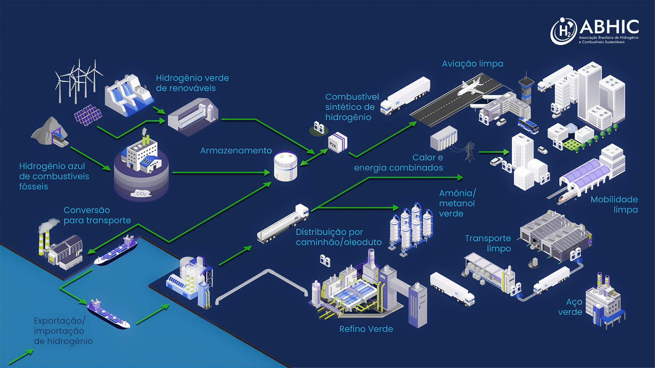
Power-to-X: A Economia do Hidrogênio se estende por vários setores
As Oportunidades de Investimento são Abundantes

Slide 6
Competitividade do H₂ Verde no Brasil
Tipos de H₂ – “paleta de cores” 🌈 da Economia do Hidrogênio
Tipo de H₂ | Definição
H₂ CINZA | Extraído do Gás Natural, por meio da reforma do Gás Metano. Processo mais comum de produção de H₂ atualmente.
H₂ MARROM | Extraído do Carvão por meio da gaseificação.
H₂ AZUL | Produzido a partir de combustíveis fósseis (como o H₂ Cinza ou Marrom), onde o CO₂ é capturado e armazenado ou reaproveitado.
H₂ TURQUESA | Produzido pela separação térmica do Metano (Pirólise do Metano), e ao invés de CO₂, produz-se Carbono sólido.
H₂ ROXO ou ROSA | Produzido pela eletrólise da H₂O usando energia nuclear.
H₂ VERDE | Produzido pela eletrólise da H₂O usando energia elétrica produzida por fontes renováveis (Hidrelétrica, Eólica, Solar, Biomassa, Geotérmica, etc.). Neste processo, nenhum CO₂ é produzido (“Net Zero CO2 Emission”).
H₂ AMARELO | Produzido pela eletrólise da H₂O usando a eletricidade da rede produzida por fontes fósseis e renováveis.
H₂ BRANCO | Produzido como subproduto de um processo industrial. Também se refere ao H₂ que ocorre em sua forma natural (raramente).

Slide 7
Competitividade do H₂ Verde no Brasil
Na nossa regulação em discussão está se consolidando o conceito de “H₂ de Baixo Carbono” e “H₂ Renovável”:
PROJETO DE LEI No , DE 2023
(Da COMISSÃO ESPECIAL DE TRANSIÇÃO ENERGÉTICA E PRODUÇÃO DE HIDROGÊNIO) – Câmara dos Deputados
Art. 4o Para os fins desta Lei e de sua regulamentação, ficam estabelecidas as seguintes definições:
I – Hidrogênio de baixo carbono: hidrogênio combustível ou insumo industrial, coletado ou obtido a partir de fontes diversas de processo de produção, e que possua emissão de gases causadores do efeito estufa (GEE), conforme análise do ciclo de vida, com valor inicial menor ou igual a quatro quilogramas de dióxido de carbono equivalente por quilograma de hidrogênio produzido (4 kgCO₂eq/kgH₂);
II – Hidrogênio renovável: hidrogênio combustível ou insumo industrial, coletado ou obtido a partir de fontes renováveis, incluindo solar, eólica, hidráulica, biomassa, biogás, biometano, gases de aterro, geotérmica, das marés e oceânica;
III – Derivados de hidrogênio: produtos de origem industrial que tenham o hidrogênio, coletado ou obtido nas formas previstas neste artigo, como insumo no processo produtivo;

Slide 8
Competitividade do H₂ Verde no Brasil
Custo atual do H₂ CINZA no Brasil = USD 1,00 – 1,50 / kg H₂ ⁽¹⁾, sem apresentar reduções significativas para o futuro próximo.
Custo atual do H₂ VERDE (estimado) no Brasil = USD 5,00 a USD 6,00 / kg H_{2.}
Segundo a McKinsey & Company, até 2030 o Custo Nivelado do Hidrogênio ⁽²⁾ para projetos brasileiros poderá ter uma competitividade significativamente diferente da média, dependendo de:
(1) Conforme Empresa de Pesquisa Energética - 2022, valor médio para refinarias no Brasil.
(2) Custo Nivelado de Hidrogênio (LCOH – Levelized Cost of Hydrogen) representa custos com geração de energia elétrica, água, CAPEX do eletrolisador e despesas operacionais (OPEX); não inclui custos de linhas de transmissão, tubulação e armazenamento, nem custos de distribuição e transporte.
🇧🇷 Região | Tipo de Rede | USD / kg H₂
Sudeste | Off-Grid | 2,30
Nordeste | Off-Grid | 1,90
Nordeste | On-Grid | 1,70
Sudeste | On-Grid | 1,60

Slide 9
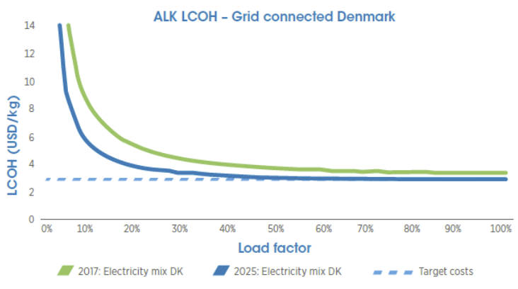
Competitividade do H₂ Verde no Brasil
Fator de Carga do Eletrolisador vs Custo Nivelado do Hidrogênio (LCOH) ⁽³⁾
Quanto mais baixo for o Fator de Carga, mais elevado será o LCOH.
Para Fatores de Carga acima de 50% o LCOH tende a estabilizar.
(3) Eletrolisador do tipo Alcalino, On-Grid (conectado na Rede) na Dinamarca, fonte IRENA – 2019.

Slide 10
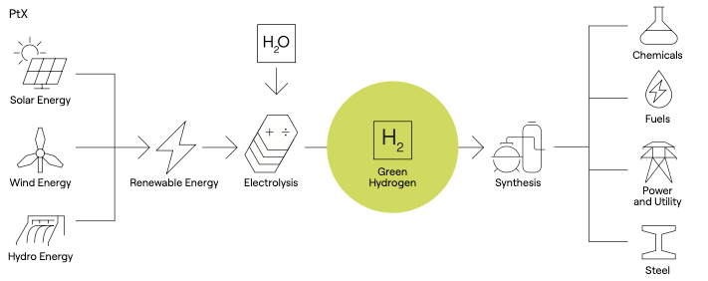
Competitividade do H₂ Verde no Brasil
O principal drive para reduzir o custo da produção de Hidrogênio Verde é considerar que os eletrolisadores funcionem com fatores de carga anuais elevados.
Então, considerando a intermitência da Eólica e Solar, como obter altos fatores de capacidade de energia renovável para produção de Hidrogênio Verde?
RESPOSTA: HIDRELÉTRICAS por meio do Sistema Interligado Nacional (SIN)
Fonte: TOPSOE (2023)

Slide 11
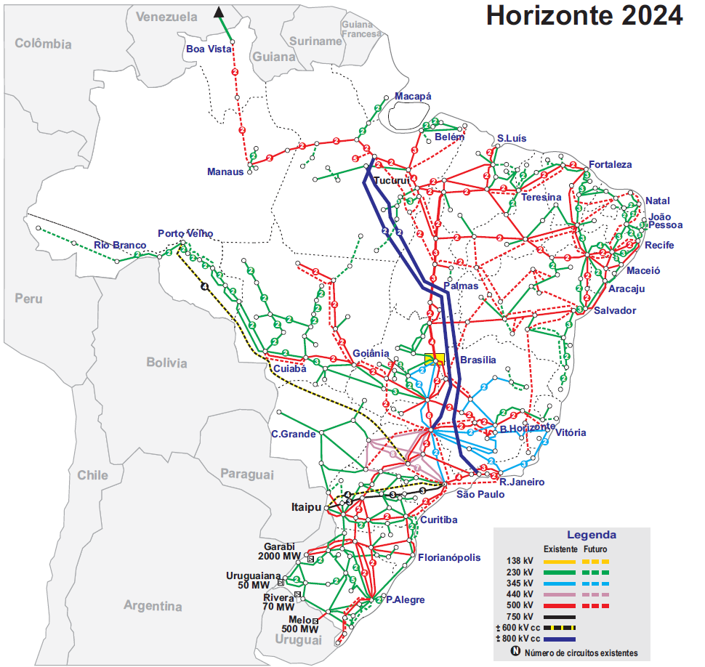
Competitividade do H₂ Verde no Brasil
Sistema Interconectado Nacional: mais de 170.000 km de linhas de transmissão.
EÓLICA Nordeste + Sul = potencial de 800 GW On Shore e 700 GW Off Shore
SOLAR Nordeste = potencial praticamente inesgotável
z
Nordeste: EÓLICA e SOLAR
CENTRO-OESTE, NORTE, SUDESTE e SUL: HIDRO potencial (aprox. 260 GW)
SUL: EÓLICA
Fonte: ONS

Slide 12
Competitividade do H₂ Verde no Brasil
Mas Hidrelétricas já em Operação podem não ser aceitas no marco regulatório do H₂:
Art. 4o Para os fins desta Lei e de sua regulamentação, ficam estabelecidas as seguintes definições:
V – Adicionalidade: critério de avaliação do hidrogênio de baixo carbono que obriga que todo insumo utilizado em sua produção seja proveniente de fontes adicionadas ao sistema em prazo a ser definido em regulamento, incluindo expansão de capacidade instalada de fontes existentes;
VI – Temporalidade: critério de avaliação do hidrogênio de baixo carbono que considera compatibilidade entre os momentos de sua produção e da disponibilidade de seus insumos, com base temporal a ser definida em regulamento;
Pelo critério da Adicionalidade em consideração, apenas plantas novas (independente do recurso natural – água, sol e/ou vento) podem ser consideradas como H₂ de Baixo Carbono.

Slide 13
Competitividade do H₂ Verde no Brasil
Segundo o Banco Mundial, o Brasil possui a maior reserva de água doce do mundo (13,2%), seguido pela Rússia (10%), Canadá (6,6%), EUA (6,5%) e China (6,5%). Portanto, não há necessidade de custos adicionais de dessalinização para a produção de hidrogênio e derivados.
Praticamente em todos os casos, energia hidroelétrica é gerada a partir de água doce. As especificações de qualidade da água diferem no uso de eletrolisadores Alcalinos, ou eletrolisadores de Membrana de Troca de Prótons (PEM), ou de Célula Eletrolisadora de Óxido Sólido (SOEC). As unidades de base alcalina têm alguma tolerância às impurezas da água, enquanto as unidades PEM requerem uma qualidade de água mais rigorosa, bem como as de SOEC. Isto significa que o acesso à água doce e os seus custos de tratamento são elementos críticos da produção de Hidrogênio Verde.

Slide 14
Competitividade do H₂ Verde no Brasil
Principais desafios técnicos de produção e utilização de H₂ Verde:
Segurança;
Melhorar o desempenho dos eletrolisadores (PEM, Alcalino ou SOEC);
Transporte e Armazenamento do H₂;
Desafio principal: reduzir o custo de produção de H₂ Verde dos atuais USD 5 a USD 6 / kg H₂ para USD 1 a USD 2 / kg H₂ (custo de produção do H₂ Cinza).
É uma nova tecnologia, uma nova indústria: necessita de incentivos financeiros e fiscais (tributários) para se desenvolver (diminuição de CAPEX e OPEX, e aumento da performance).
Sobre os subsídios:
- Mesmo que os preços de geração de energia renovável no Brasil sejam um dos mais competitivos do mundo, como subsidiar a energia a ser utilizada no processo de eletrólise (de 60 a 70% do CAPEX para Produção de H₂ Verde), se o Brasil possui uma das tarifas de energia (Consumidor) mais caras do mundo (preço médio no Mercado Regulado de 850 R$/MWh = ~ 170 USD/MWh)? Do custo total pago pelos consumidores, apenas 53,5% é efetivamente utilizado na Geração, Transmissão e Distribuição de energia. E 46,5% é composto por Taxas, Perdas, Impostos e Ineficiências.

Slide 15
Competitividade do H₂ Verde no Brasil

Slide 16
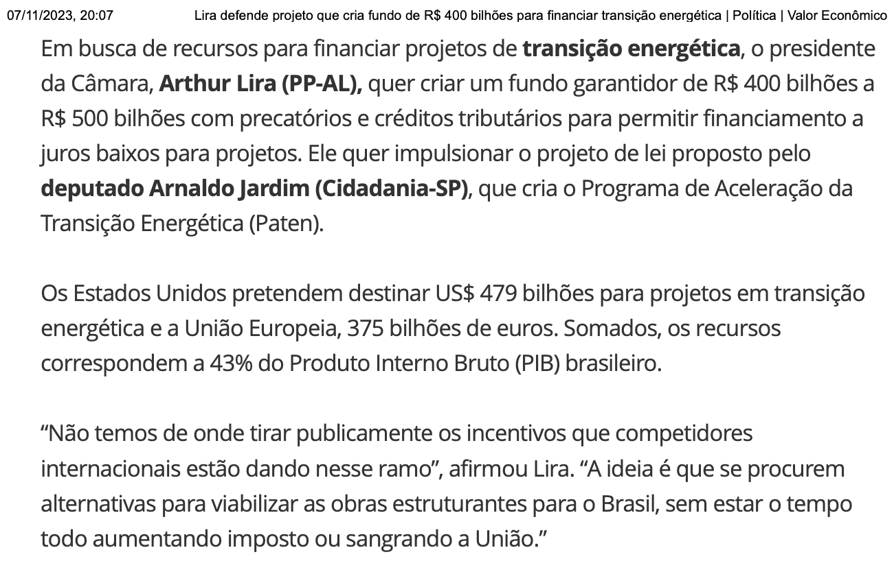
Competitividade do H₂ Verde no Brasil

Slide 17
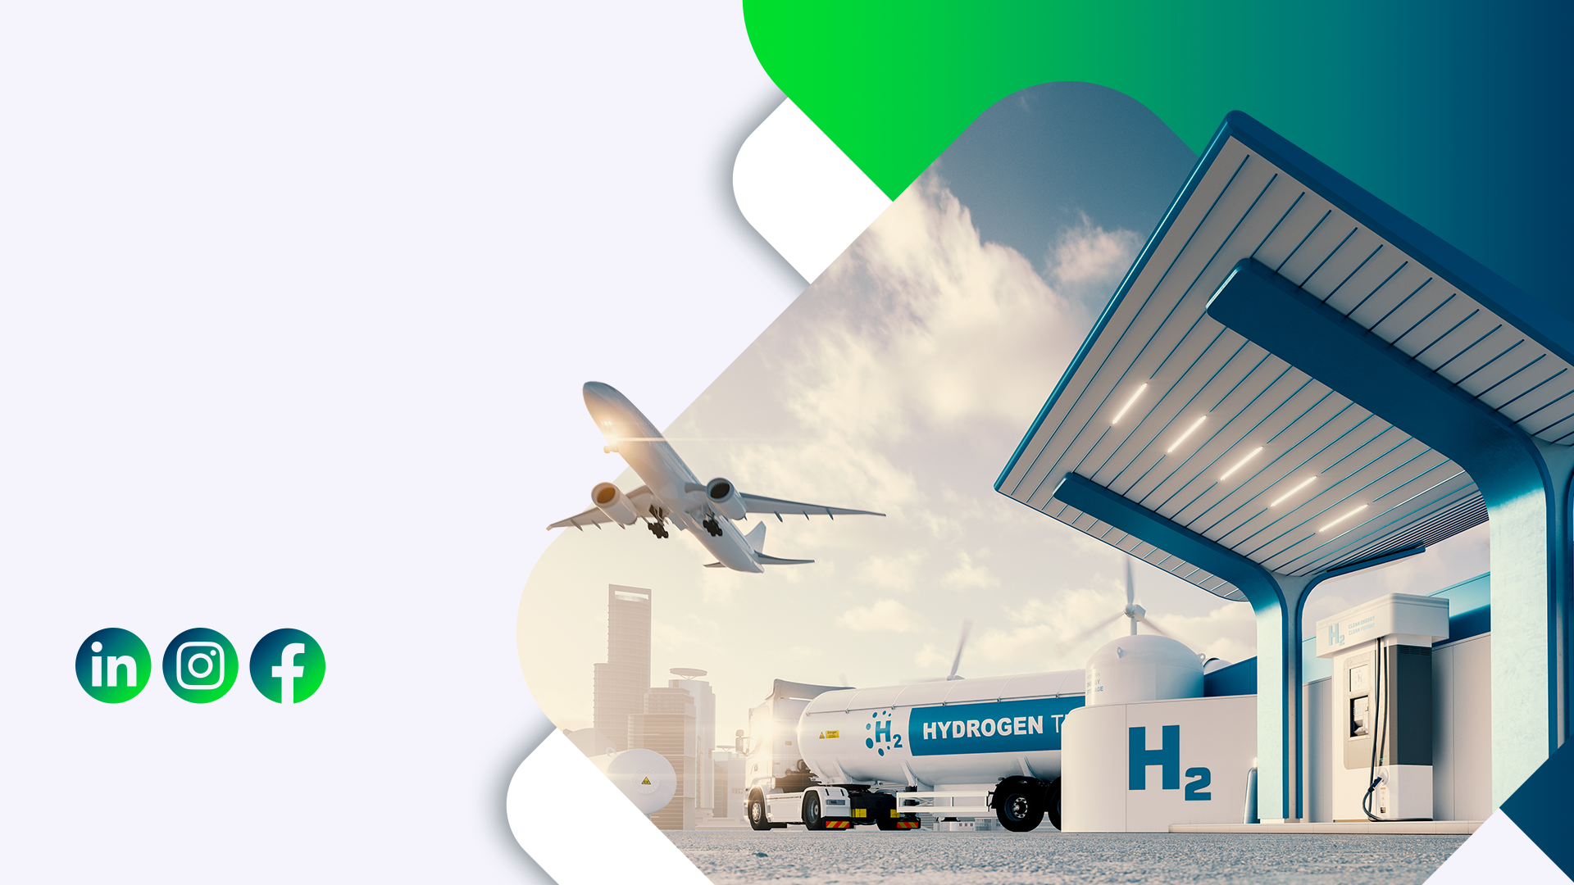
Para mais informações, parcerias e oportunidades de negócio, entre em contato com a ABHIC.
Muito Obrigado!
Sérgio Augusto Costa
Presidente Executivo
sergio.costa@abhic.org.br
+55 48 98808 0635
abhic.org.br
Siga a ABHIC

